Slide 1




Slide 2

Programma
Algemene informatie
Inschrijven
Financieel
Excursieweken
Prijzen
Kartrekkers
Vragen?

Slide 3

Algemene informatie
2 t/m 7 juni 2025
8 verschillende excursieweken
ID kaart en/of paspoort + ETA (voor Engeland)

Slide 4


Inschrijven
Ouders mail
  Link inschrijven
  Link PowerPoint / Excursiegids
Inschrijven
  Woensdag 6 november tot vrijdag 15 november 2024
  3 keuzes / geen voorkeur
Plaatsing
  Vrijdag voor de voorjaarsvakantie

Slide 5


Financieel
Bij inschrijven € 215,- (iDeal)
Problemen met betalen?
  Administratie (administratie@demeerwaarde.nl)
Vrijdag voor de voorjaarsvakantie:
  Mail ouders met bestemming + aanvullend bedrag

Slide 6

Excursieweken (8)
Ik hou van Holland
Terschelling
Tsjechië
Oostenrijk
Vive La France!
Engeland
Normandië
Toscane (Italië)

Slide 7

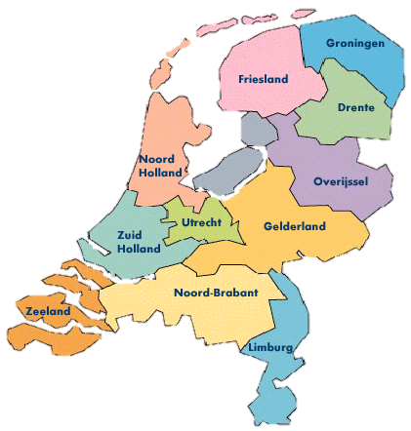



Ik hou van Holland
215
EURO
Ik hou van Holland

Slide 8
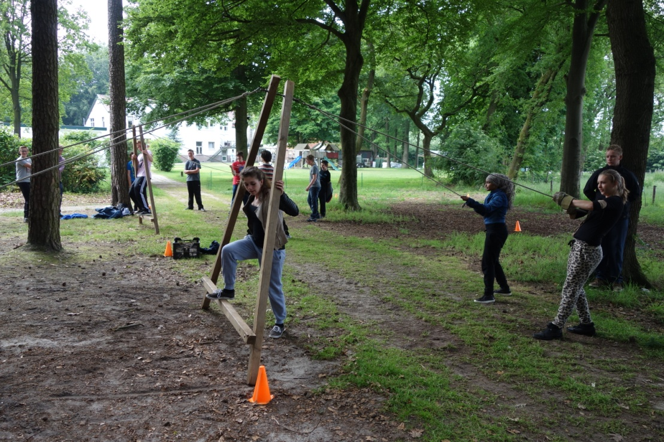
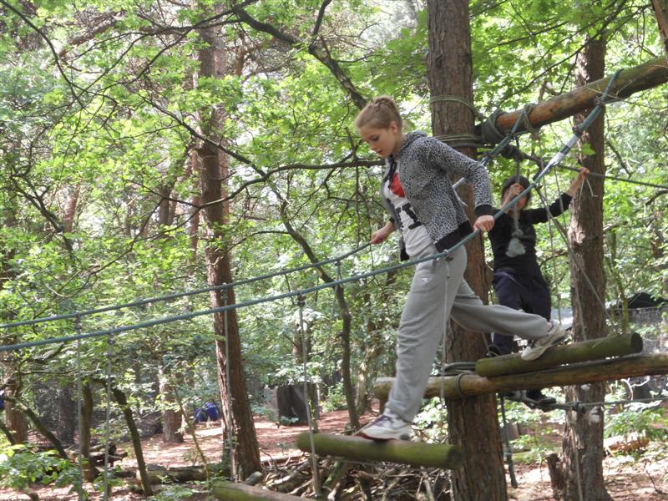
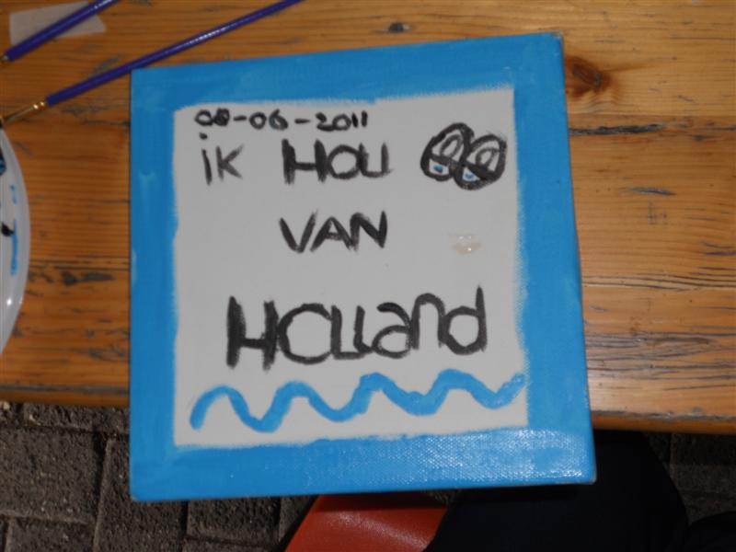
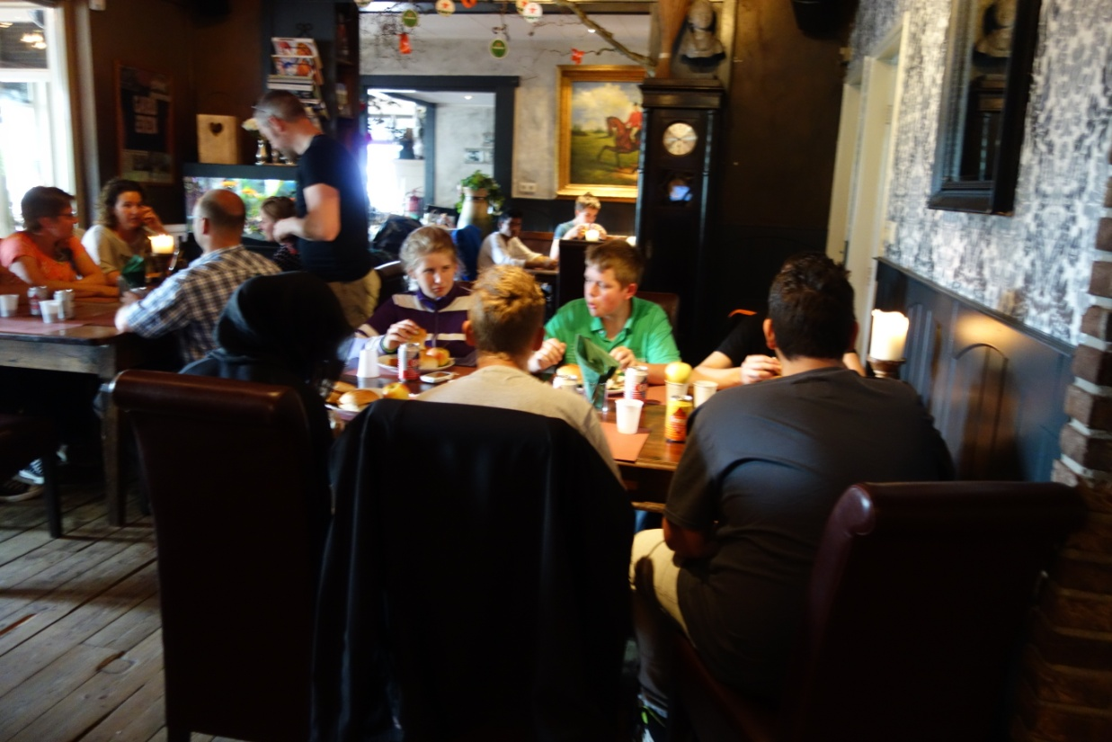
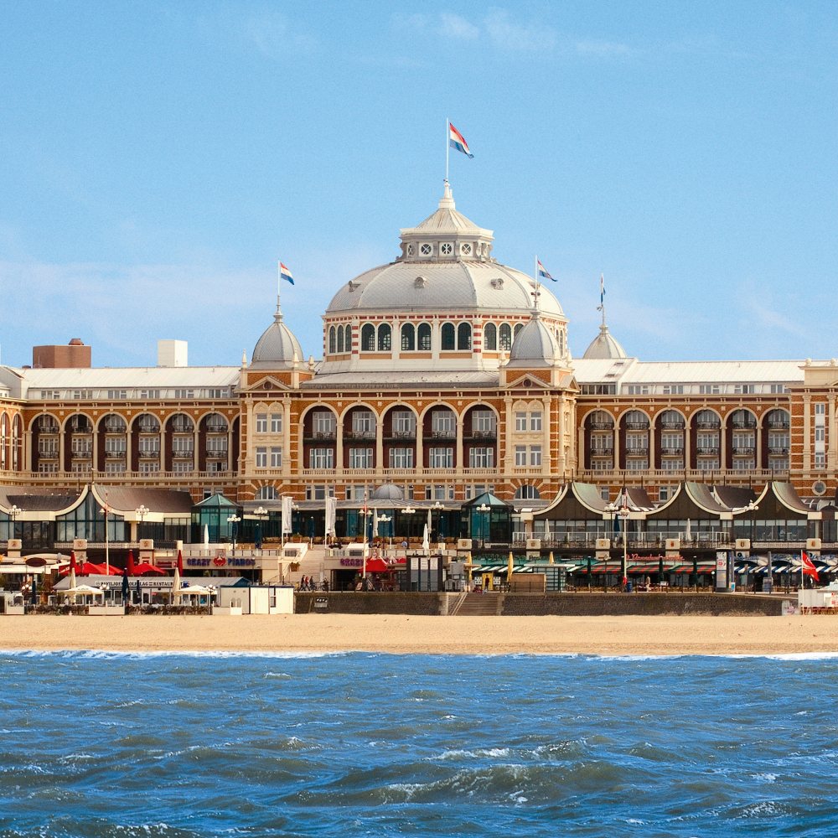
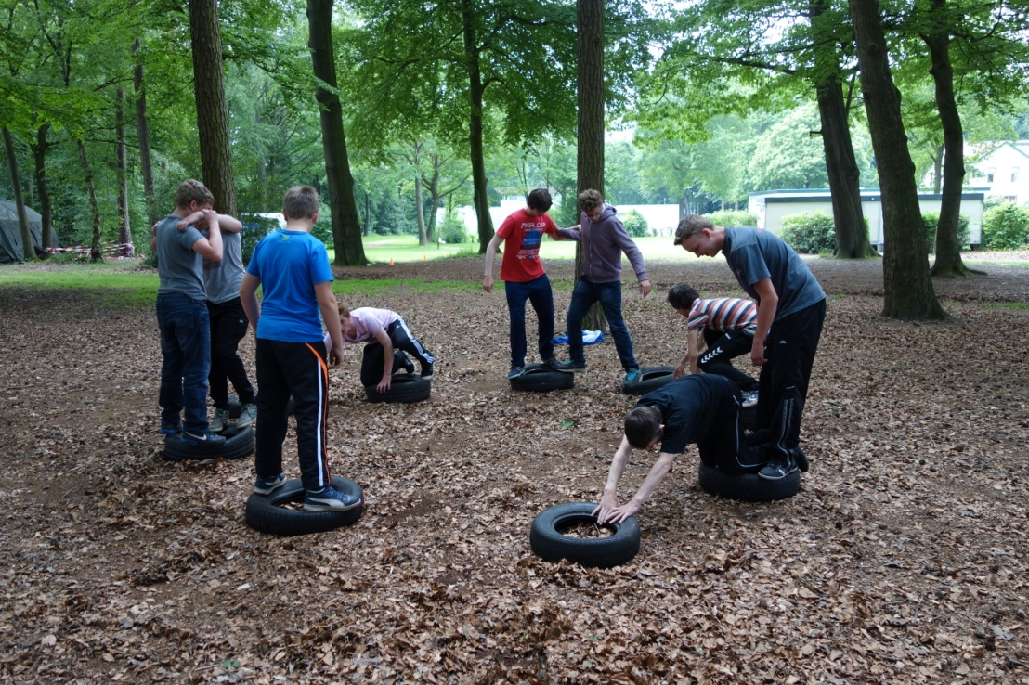

Slide 9
Terschelling
300
EURO
Terschelling

Slide 10
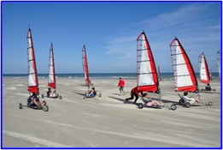
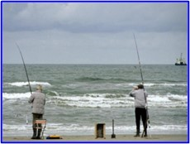
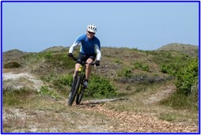
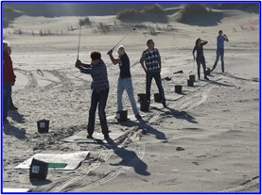

Slide 11
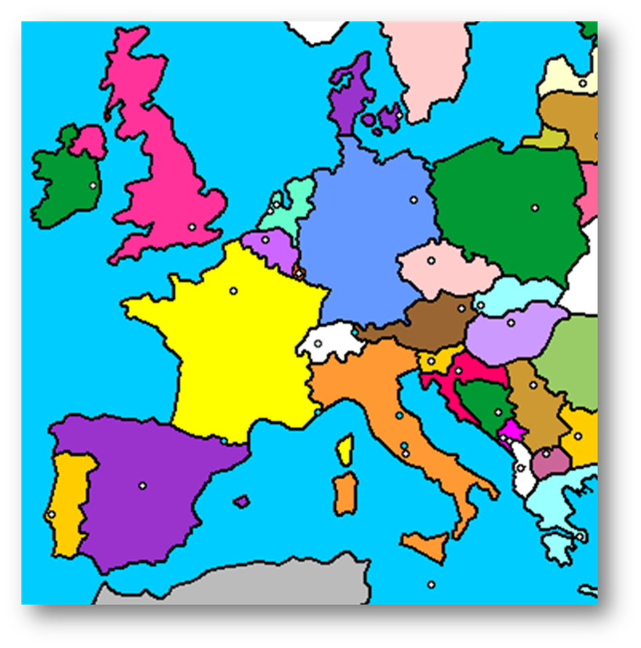
Tsjechië
470
EURO
Tsjechië

Slide 12
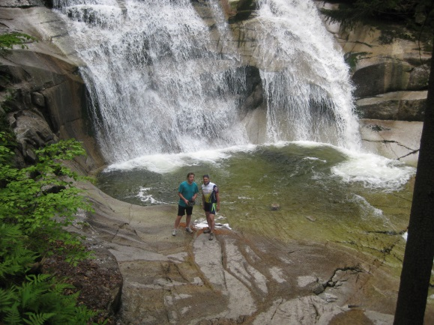

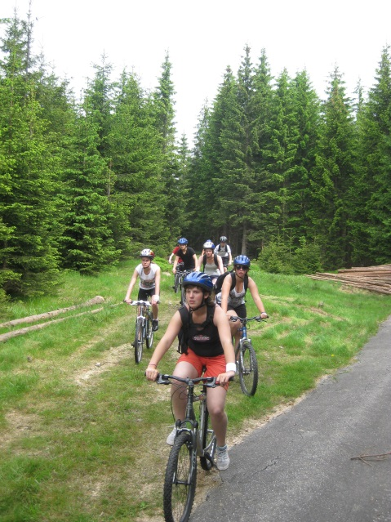
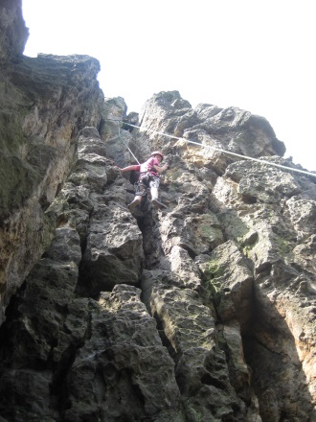
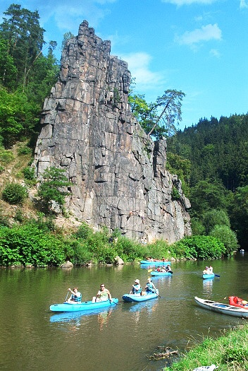

Slide 13

Oostenrijk
495
EURO
Oostenrijk

Slide 14
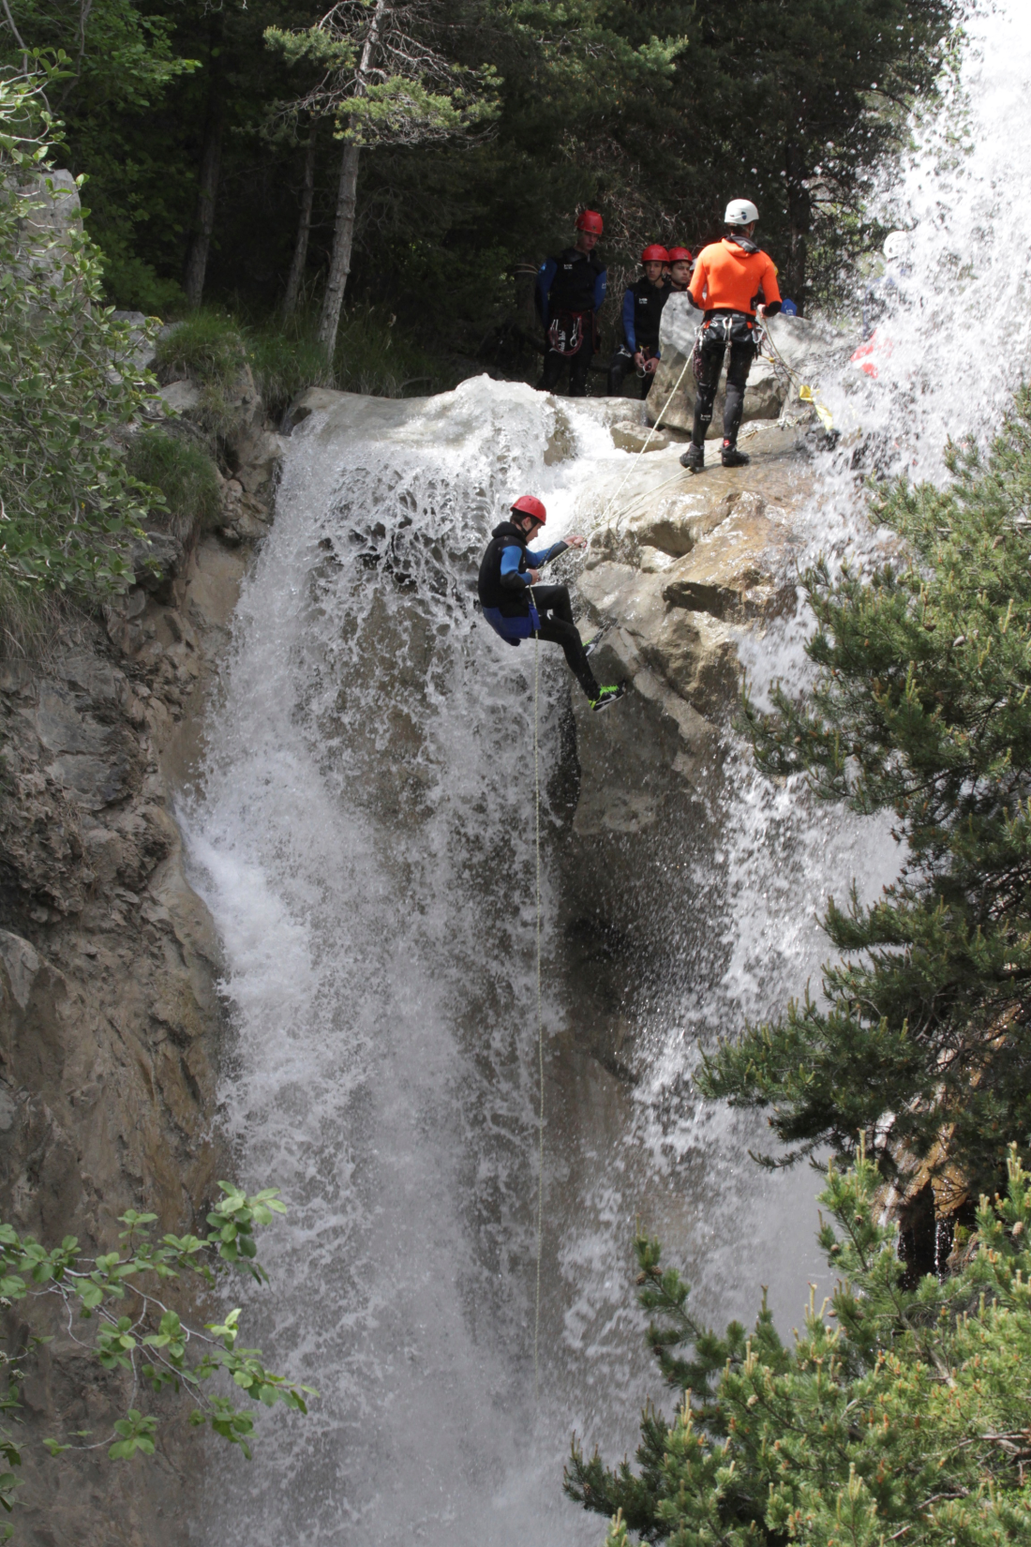
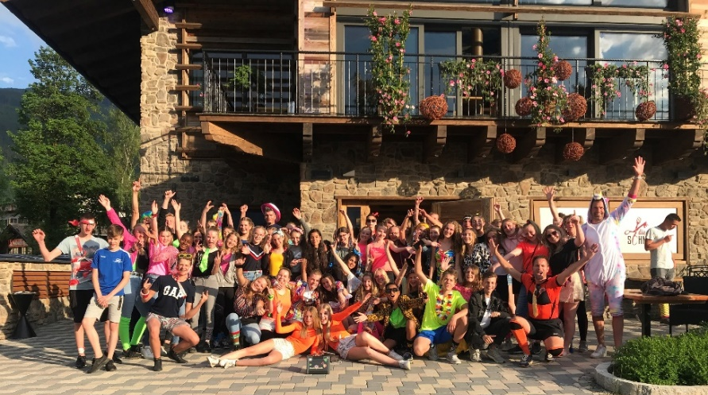
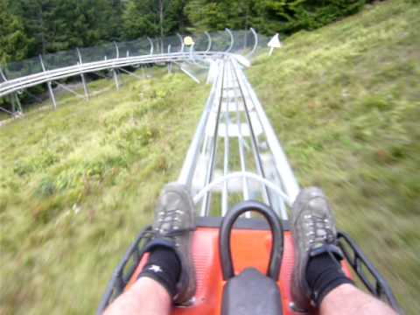

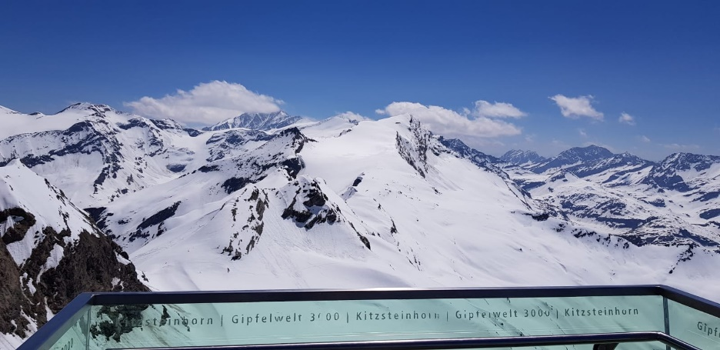

Slide 15
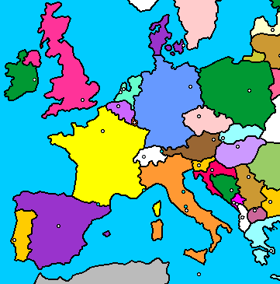
Vive La France!
450
EURO
Vive La France

Slide 16
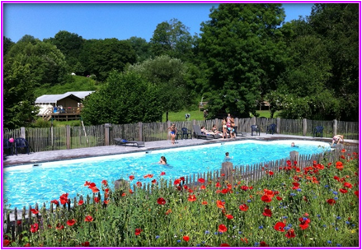
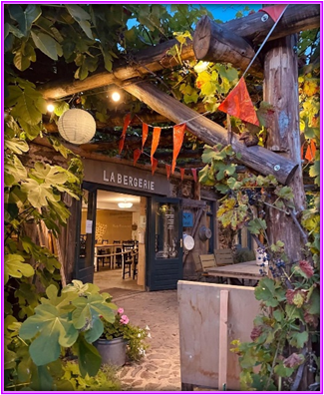
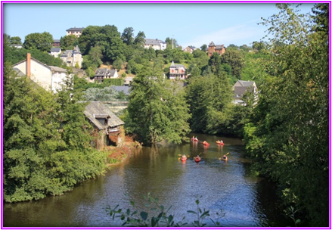

Slide 17
Engeland
520
EURO
Engeland

Slide 18
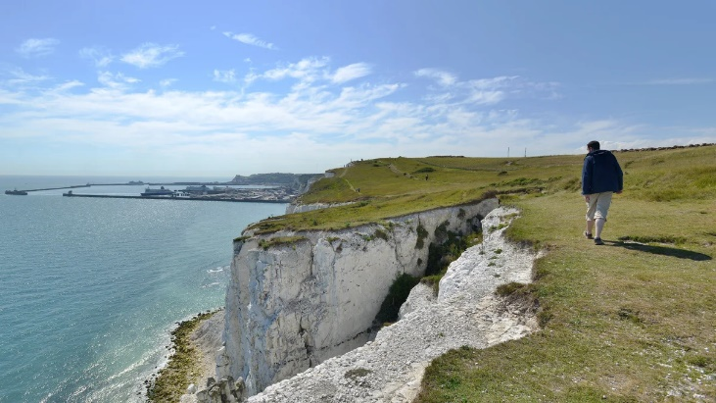


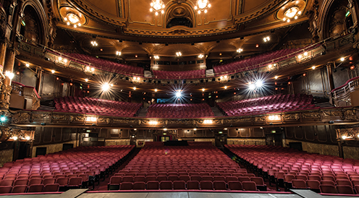

Slide 19
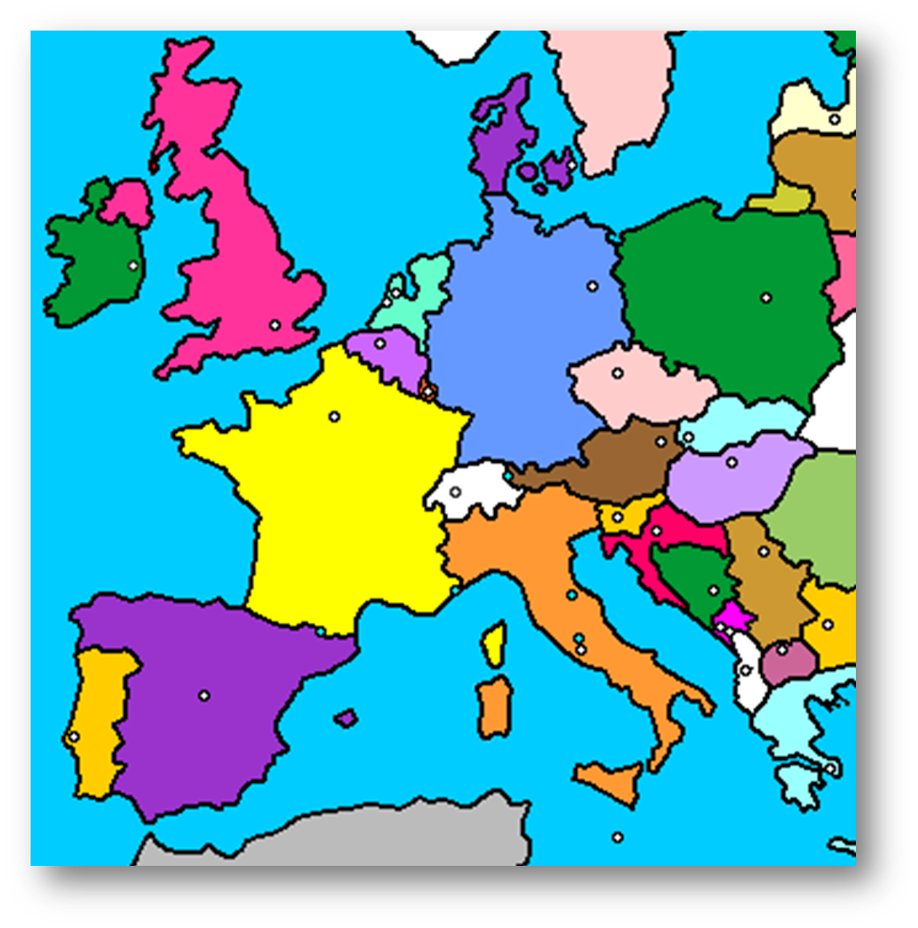
Normandië
315
EURO
455
EURO
Normandië

Slide 20


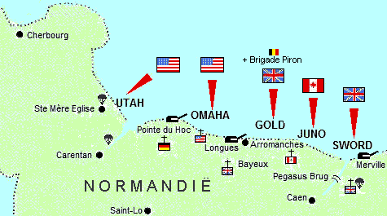
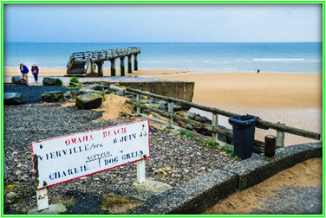
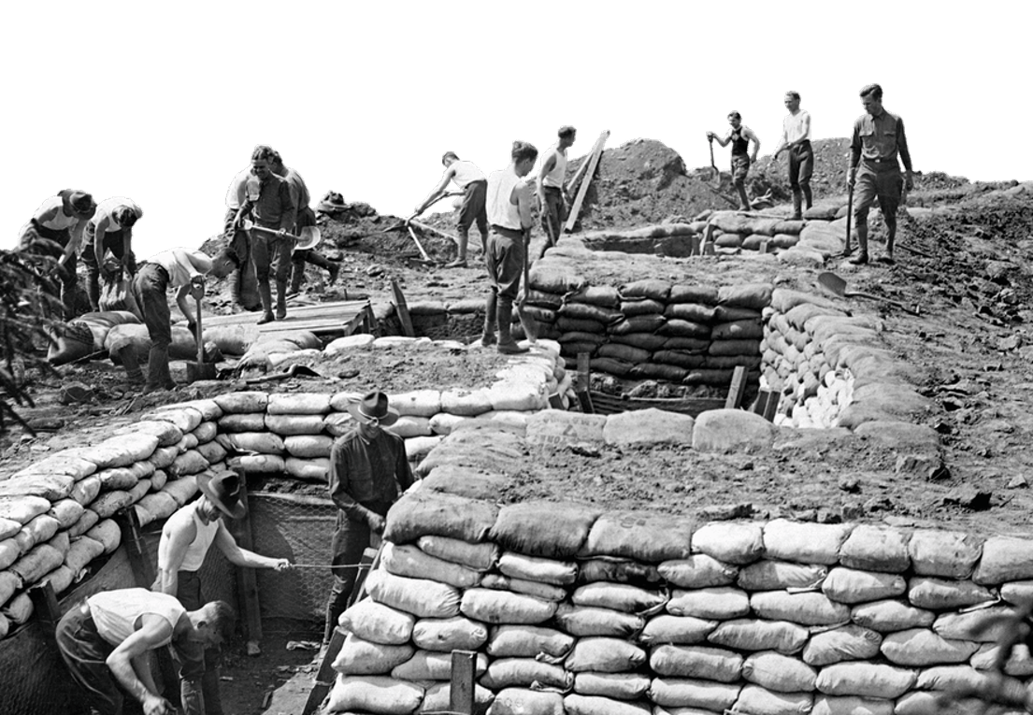

Slide 21
Toscane (Bella Italia)
475
EURO
Toscane

Slide 22
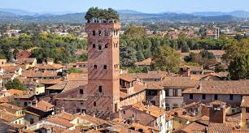
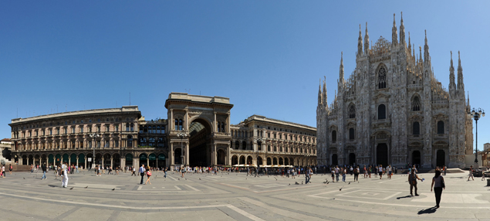
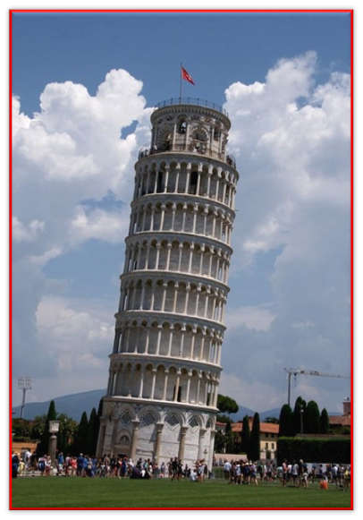
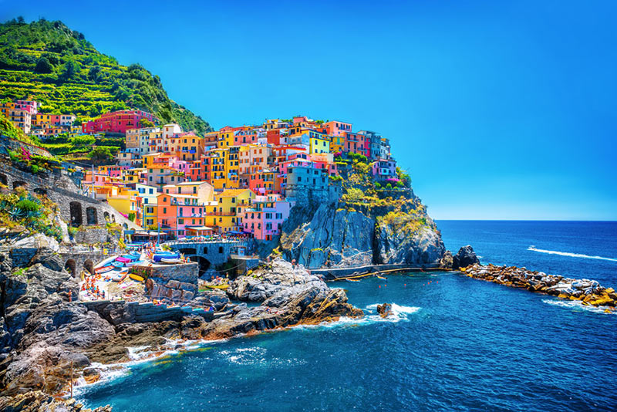

MILAAN
LUCCA
PISA
CINQUE TERRE

Slide 23
Terschelling
Ik hou van Holland

Slide 24
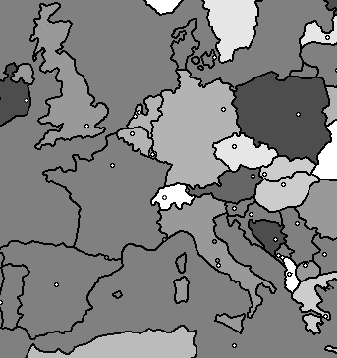
Vive La France!
Engeland
Normandië
Tsjechië
Oostenrijk
Toscane

Slide 25

Prijzen
Hou van Holland € 215,-
Terschelling € 300,-
Oostenrijk € 495,-
Tsjechië € 470,-
Vive La France! € 450,-
Engeland € 520,-
Normandië € 455,-
Toscane (Italië) € 475,-

Slide 26

Kartrekkers
Ik hou van Holland Dhr. Bos
Terschelling Dhr. Cornelissen
Tsjechië Dhr. van Holland
Oostenrijk Dhr. van Essen
Vive La France Dhr. van Dijk
Engeland Dhr. van Goch
Normandië Mevr. Huizinga
Toscane (Italië) Mevr. van Bakker

Slide 27

VRAGEN!?
excursieweken@demeerwaarde.nl

